Slide 1
트랜스포트 계층 개요
김용기

Slide 2

목차
1
네트워크 계층과 관계
2
L4 프로토콜의 기능
3
역다중화의 요구 사항

Slide 3
네트워크 계층과 관계

Slide 4
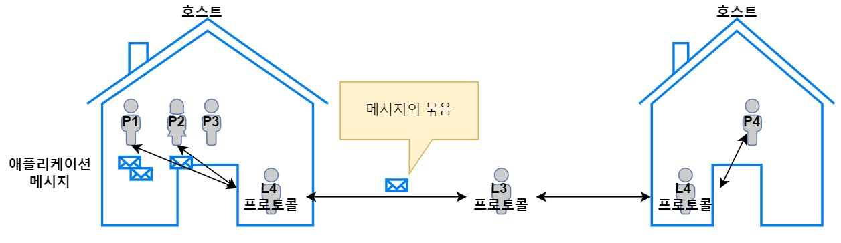
네트워크 계층과 관계
트랜스포트 계층(L4) 프로토콜 | 네트워크 계층(L3) 프로토콜
서로 다른 호스트에서 동작하는 프로세스들 사이의 논리적 통신 제공 | 호스트들 사이의 논리적 통신 제공

Slide 5
네트워크 계층과 관계
계층 간에는 계층 내부 동작에 신경쓰지 않는다.
예로, L4는 하위 계층(L3) 프로토콜(IP)이 비신뢰적일떄도,
상위 계층에게 신뢰적인 데이터 전송 서비스를 제공할 수 있다.
👍 IP (best-effort delivery service) L4의 세그먼트를 전달하기 위해 노력하지만, 전달/순서/무결성에 대한 보장을 하지 않는다.

Slide 6
L4 프로토콜의 기능

Slide 7
L4 프로토콜의 기능
TCP와 UDP의 기본적인 기능은 호스트-호스트의 IP 전달 서비스를 프로세스-프로세스의 전달 서비스로 확장하는 것이다.
 | 역다중화 | 다중화
서술 | = 모아온걸 찾아준다 | = 모아서 보낸다
정의 | L4 세그먼트의 데이터를 L7의올바른 프로세스의 소켓으로 전달하는 작업 | 프로세스의 소켓으로부터 데이터를 모으고 세그먼트를 생성하기 위해 각 데이터에 헤 더 정보로 캡슐화 한뒤 그 세그먼트들을 L3로 전달하는 작업
🤔 버퍼라고 알면되는가?

Slide 8
역다중화의 요구 사항

Slide 9
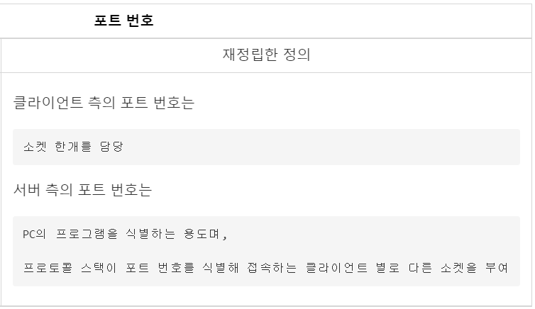
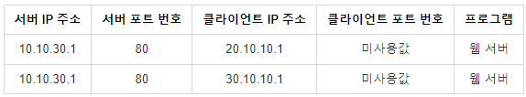
역다중화의 요구 사항
UDP도 해당
TCP만 해당
UDP 소켓 식별 기준
TCP 소켓 식별 기준

Slide 10
Thank you

